Slide 1
Web框架V2.0
泰合佳通
泰合佳通广东分公司
林俊杰 2016年4月

Slide 2
Web框架
Web框架的工作

Slide 3
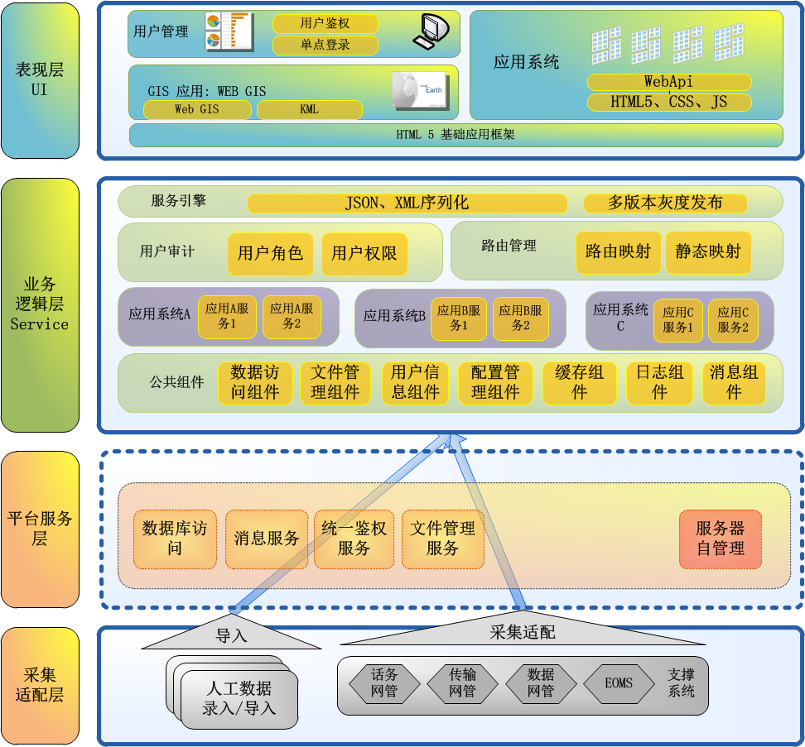
应用服务框架
技术总览

Slide 4
目录
一、Web框架1.0回顾
(WebFramework1.0)
二、Web框架2.0介绍
(WebFramework2.1)

Slide 5
Web框架1.0
回顾
基础
JS
CSS
框架
AngularJs
RequireJs
控件
Kendo
Arcgis
HTML
Bootstrap
Jquery
Notification
AngularUi
Dojo
…

Slide 6
Web框架2.1
变化
基础
JS
CSS
框架
AngularJs
RequireJs
控件
Kendo
leaflet
HTML
Bootstrap
Jquery
Notification
AngularUi
…

Slide 7
Web框架1.0
回顾
AngularJs
SPA应用、MVC（MVVM）
Requirejs
模块化
Bootstrap
响应式布局

Slide 8
Web框架1.0
遗留问题
使用AngularJS来开发Single Page Application(SPA)的时候，可以选用 AngularUI Router 来提供页面内容切换的功能。但是在UI Router的使用情景里，需要开发人员将每个State所使用的Controller预先加载之后，才能正常的切换页面内容。这也就代表开发人员所建立的SPA，必须要在启动的当下，就先将整个SPA所用到的Controller都预先加载到浏览器之中。而这样的预先加载所有Controller备用的动作，在大型的项目中很容易造成浏览器效能上的负担，进而影响使用者的操作体验。

Slide 9
Web框架2.1
AngularAmd
WebFramework2.1
实现按需加载
AngularJs
AngularAmd
SPA应用
Requirejs
模块化
Bootstrap
响应式布局

Slide 10
Web框架2.1
1.0和2.1异同
什么是按需加载?
index.html
bower_components | angular
 | bootstrap
 | dojo
 | domReady
 | html5-boilerplate
 | jquery
 | requirejs
 | requirejs-text
js | angularstart.js
 | app.js
 | main.js
 | route.js
 | services | index.js
 |  | module.js
 |  | myService1.js
 | directives | index.js
 |  | module.js
 |  | myButton.js
 | controllers | index.js
 |  | module.js
 |  | myController1.js
templets | partial1.html
 | partial2.html
index.html
bower_components | angular
 | bootstrap
 | dojo
 | domReady
 | html5-boilerplate
 | jquery
 | requirejs
 | requirejs-text
js | commom.js
 | app.js
 | main.js
 | services
 | directives
 | controllers
templets | partial1.html
 | partial2.html
AngularAmd
stationInfoCtrl.js
firstPageCtrl.js
mainCtrl.js
uploadCtrl.js

Slide 11
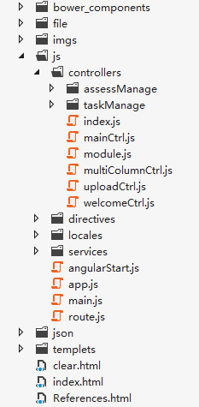
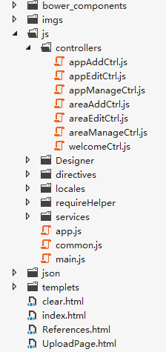
Web框架2.1
1.0和2.1异同
文件结构
1.0
2.1
取消
路由配置 文件
框架初始化配置

Slide 12
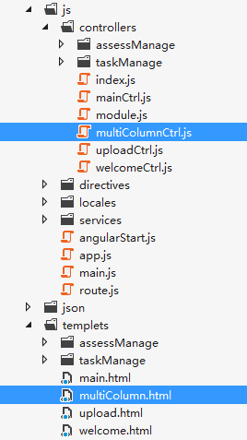
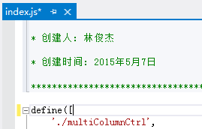
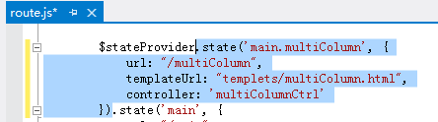
Web框架2.1
新建文件
配置加载
添加路由
1.0和2.1异同
1.0开发流程
1.
2.
3.

Slide 13
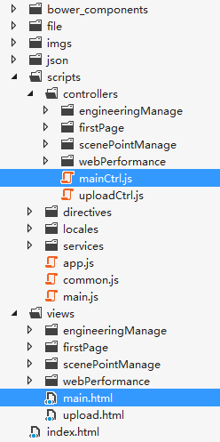
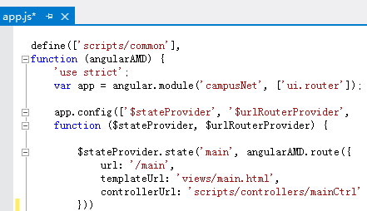
Web框架2.1
新建文件
添加路由
1.0和2.1异同
2.1开发流程
2.
1.

Slide 14

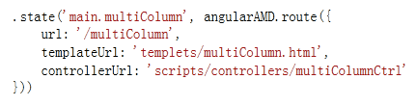
Web框架2.1
1.0和2.1异同
路由配置
1.0
2.1
通过AngularAmd动态加载控制器

Slide 15
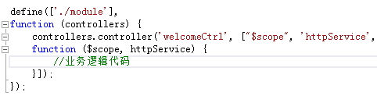
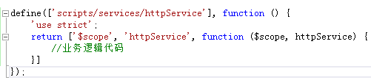
Web框架2.1
1.0和2.1异同
代码组织结构
1.0
2.1

Slide 16
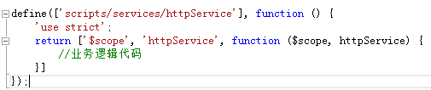
Web框架2.1
1.0和2.1异同
关于严格模式（Demo）
use strict;
示例
除了正常运行模式，ECMAscript 5添加了第二种运行模式："严格模式"（strict mode）。顾名思义，这种模式使得Javascript在更严格的条件下运行。
- 消除Javascript语法的一些不合理、不严谨之处，减少一些怪异行为;
- 消除代码运行的一些不安全之处，保证代码运行的安全；
- 提高编译器效率，增加运行速度；
- 为未来新版本的Javascript做好铺垫。

Slide 17
Web框架2.1
2.1开发指南

Slide 18
其他
Others
AngularJs学习笔记:https://checkcheckzz.gitbooks.io/angularjs-learning-notes/content/
TypeScript

Slide 19
谢谢聆听！
泰合佳通
Thanks for listening！

